Slide 1
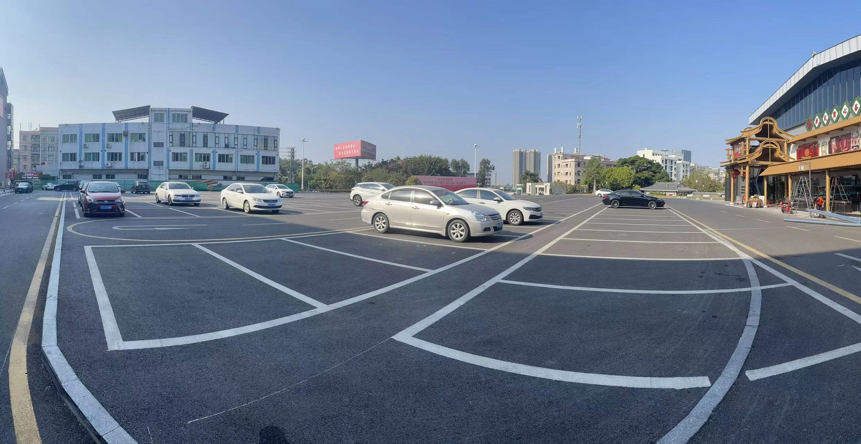
东莞寮步试驾场地
东莞寮步试驾场地，位于广东省东莞市寮步镇，场地面积7000㎡，长90m，宽75m，可用于举办汽车赛事、试乘试驾活动、汽车性能测试及驾控培训等。

Slide 2
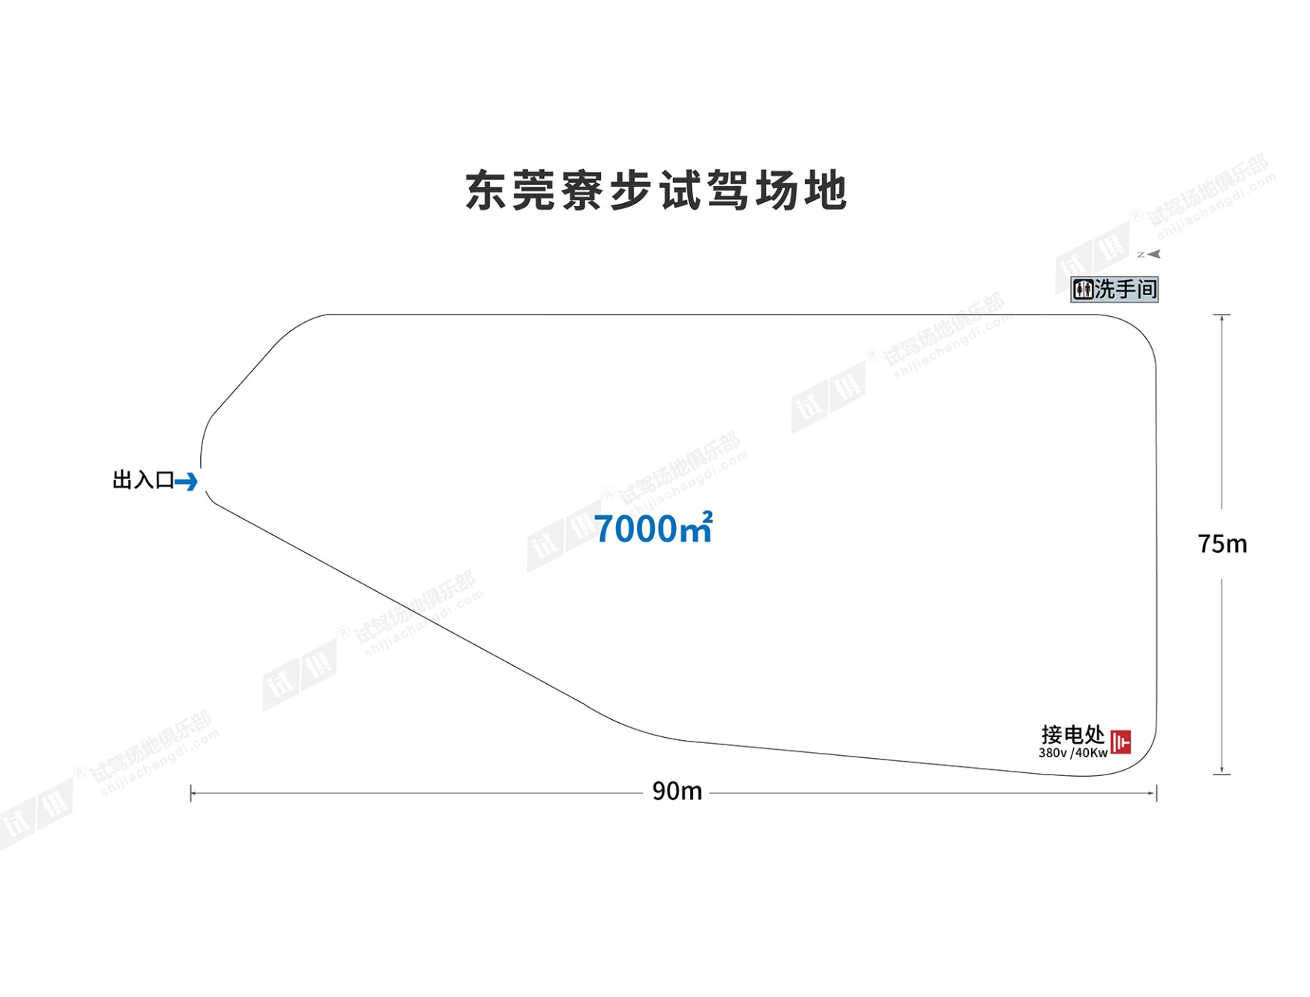
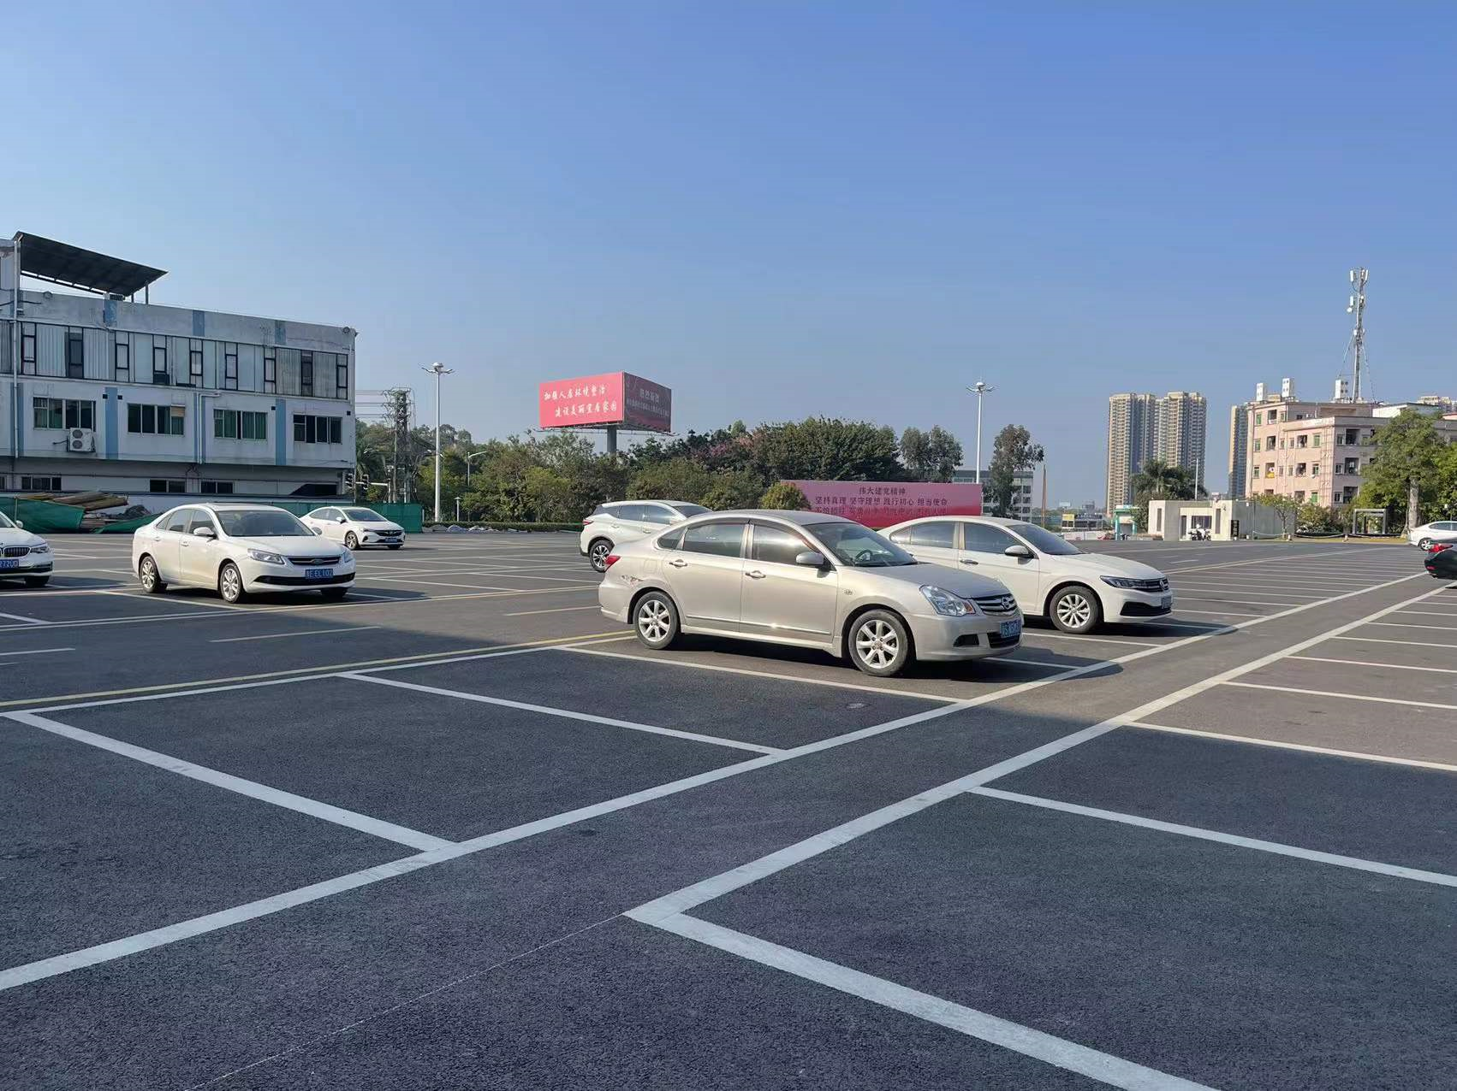
场地费用：3万/天
场地面积：长90米 宽75米 总面积约7000㎡ 柏油路面 封闭场地
供电供水：380V/40kw 方便接水
配套设施：停车位 固定卫生间

Slide 3
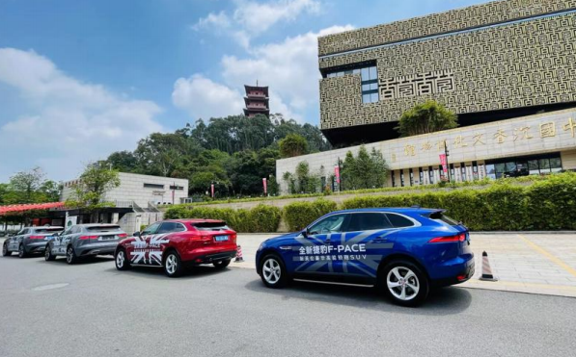
捷豹F-PACE试驾活动
奔驰GLS SUV 试驾活动

